Slide 2
Text & references:
0. Fundamentals of thermal-fluid sciences, 5th Ed., Yunus A. Cengel, et al. McGraw-Hill, 2017.
1. Understanding Thermodynamics, H. C. Van Ness, Dover, 1983.
2. Understanding Energy, R. S. Berry, World Scientific, 1991.
3. Thermodynamics, E. Fermi, Dover, 1956.
4. From Watt to Clausius, D. S. L. Cardwell, Iowa State University Press, 1989.
절대평가와 상대평가의 혼합형
수시시험(30%), 기말시험(30%), 과제물(40%, 8회 각 5%)

Slide 3
W01. 열역학 입문; 온도, 에너지, 효율
W02. 미시적 및 거시적 기술, 차원과 단위(과제 1)
W03. 기본적인 개념들, 상태, 성질
W04. 상태의 기술에 대한 가정, 열역학 제0 법칙(과제 2)
W05. 열역학 제1 법칙; 에너지 보존 법칙(과제3)
W06. 순수 물질의 성질
W07. 상태 평면과 포화 상태(과제 4)
W08. 닫힌 계의 에너지 해석(과제 5)
W09. 유동이 있는 계의 에너지 해석(과제 6)
W10. 열역학 제2 법칙
W11. 엔트로피, Carnot 사이클
W12. 이상기체의 엔트로피 변화(과제 7)
W13. Otto 사이클, 디젤 사이클
W14. Rankine 사이클(과제 8)
W15. 냉동 사이클과 열 펌프

Slide 4
Chapter 1 introduction and overview-0A
Many engineering systems involve the transfer, transport, and conversion of energy, and the sciences that deal with these subjects are broadly referred to as thermal-fluid sciences. Thermal-fluid sciences are usually studied under the subcategories of thermodynamics, heat transfer, and fluid mechanics. We start this chapter with an overview of these sciences, and give some historical background. Then we review the unit systems that will be used, and discuss dimensional homogeneity. We then present an intuitive systematic problem-solving technique that can be used as a model in solving engineering problems, followed by a discussion of the proper place of software packages in engineering. Finally, we discuss accuracy and significant digits in engineering measurements and calculations.

Slide 5
Ch. 1 Introduction and overview-0B
Many engineering systems involve the transfer, transport, and conversion of
많은 공학 계는 포함한다 전달, 이송, 변환
energy, and the sciences that deal with these subjects are broadly referred to as
에너지의 그리고 과학은 이러한 주제를 다루는 넓은 의미로 불린다
thermal-fluid sciences. Thermal-fluid sciences are usually studied under the
열-유체 과학이라고 열-유체 과학은 보통 공부된다
subcategories of thermodynamics, heat transfer, and fluid mechanics. We start
제목 하에 열역학 열전달 유체역학의 시작한다
this chapter with an overview of these sciences, and give some historical
이장을 개괄로 이들 과학의 제공한다 역사적
background. Then we review the unit systems that will be used, and discuss
배경을 다음에 복습한다 단위 계를 사용될 또 논의한다
dimensional homogeneity. We then present an intuitive systematic problem-
차원적 동차성을 다음에 제시한다 직관적이고 체계적인 문제-
solving technique that can be used as a model in solving engineering problems,
풀이 기법을 사용될 수 있는 모델로 공학 문제를 푸는데 followed by a discussion of the proper place of software packages in engineering.
다음에는 논의가 적절한 위치 소프트웨어의 공학에서의 Finally, we discuss accuracy and significant digits in engineering measurements 마지막으로 논의한다 정확성과 유효 숫자 공학적 계측과
and calculations.
계산에서의

Slide 6
Ch. 1 Introduction and overview-0C
Many engineering systems involve the transfer, transport, and conversion
많은 공학 계는 에너지의 전달, 이송, 변환을 포함한다,
of energy, and the sciences that deal with these subjects are broadly
그리고 이러한 주제를 다루는 과학은 넓은 의미로
referred to as thermal-fluid sciences. Thermal-fluid sciences are usually
열-유체 과학이라고 불린다. 열-유체 과학은 보통
studied under the subcategories of thermodynamics, heat transfer, and fluid
열역학, 열전달, 유체역학의 제목 하에 공부된다.
mechanics. We start this chapter with an overview of these sciences, and give
이장을 이들 과학의 개괄로 시작하며,
some historical background. Then we review the unit systems that will be used,
또 역사적 배경을 제공한다. 다음에 사용될 단위 계를 복습하고,
and discuss dimensional homogeneity. We then present
차원적 동차성을 논의한다. 다음에 공학 문제를 푸는데
an intuitive systematic problem-solving technique that can be used as a
모델로 사용될 수 있는 직관적이고, 체계적인 문제-풀이 기법을 제공한다.
model in solving engineering problems, followed by a discussion of the
다음으로는 공학에서의
proper place of software packages in engineering. Finally, we discuss
소프트웨어의 적절한 위치에 대한 논의를. 마지막으로
accuracy and significant digits in engineering measurements and calculations.
공학적 계측과 계산에서의 정확성과 유효 숫자에 대해 논의한다.

Slide 7
Ch.1 Introduction and Overview-1
1-1 Thermodynamics and energy
- therme + dynamics (Greek); named by Lord Kelvin in 1849
heat power
1st textbook on thermodynamics; written by Rankine in 1859
Classical vs. Statistical; macro vs. micro
Application area; (see next)
refrigeration systems, ships, aircrafts,
power plants, human body, cars,
wind turbines, air-conditioning systems, industrial applications, etc.

Slide 8
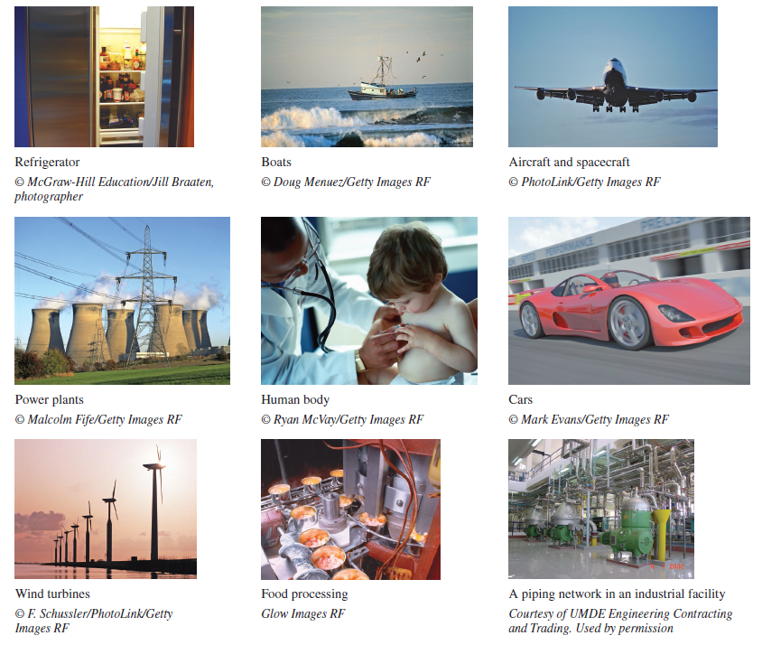
Application Areas of Thermal-Fluid Sciences

Slide 9
Ch.1 Basic concepts of THD-2
1-5 Dimensions and units
7 primary dimensions; Table 1-1(see next)
M, L, t, T ie mass, length, time, temperature
electric current, amount of light, amount of matter
Unit; SI (from Le Systeme International d’Unites)
SI prefixes; Table 1-2(see next)
deca, hecto, kilo, mega, giga, tera, peta, exa, zetta, yotta
deci, centi, milli, micro, nano, pico, femto, atto, zepto, yocto
Derived units; Figure
ie newton, joule, watt
Dimensional homogeniety
Ex. 1-1, 1-2

Slide 10
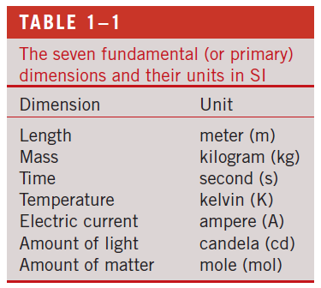
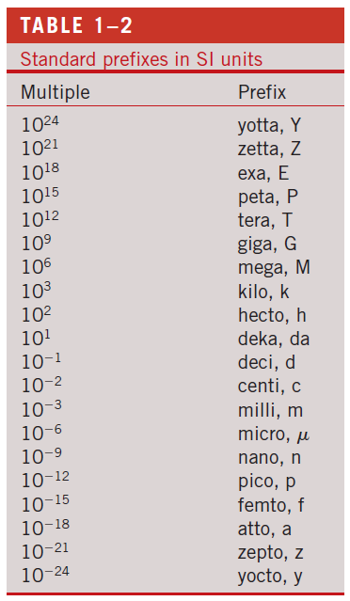

Slide 12
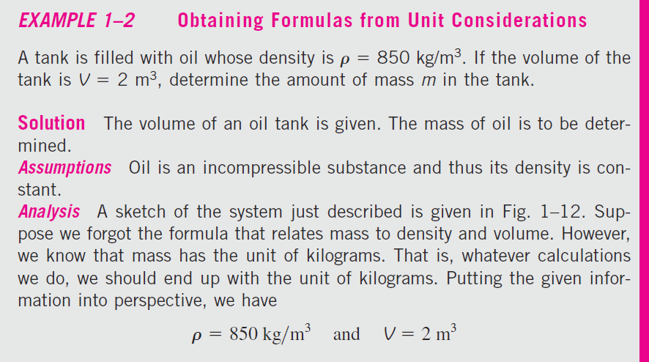

Slide 13
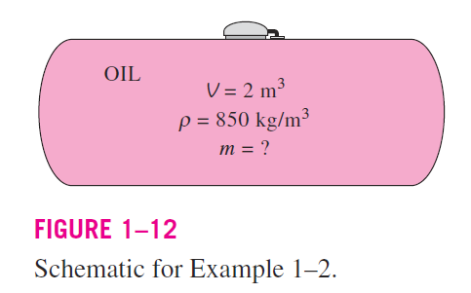

Slide 14
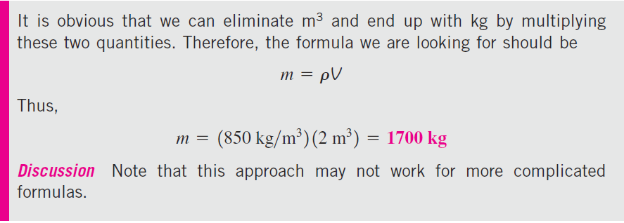
HW: Ch. 1; 11, 12, 13, 17, 18, 19, 20, 21

